Slide 1
TOKO SEMBAKO
By : I Gusti Arya Aditya Dharma
NIM : 2200018144
Kelas : C
Mata Kuliah : Dasar Sistem Komputer
Link Github : https://github.com/aryaarditya/Tugas-DSK-sembako-1100018144-I-Gusti-Arya-Aditya-Dharma/blob/main/Arya.asm

Slide 2
Deskripsi
Program aplikasi Toko Sembako adalah program yang membantu pelanggan untuk memesan dan membeli berbagai jenis sembako yang tersedia. Aplikasi ini memungkinkan pelanggan untuk melihat daftar semua jenis makanan dan harga yang tersedia. Program aplikasi ini juga memberikan fleksibilitas dan kenyamanan untuk pelanggan dan pemilik toko sembako, sehingga mereka dapat menikmati transaksi jual beli dengan mudah.

Slide 3
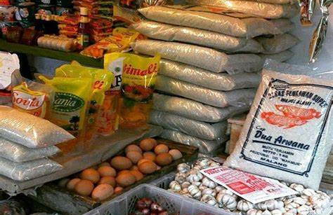
Fitur-fitur Aplikasi
Fitur-fitur yang tersedia pada program yang saya buat adalah sebagai berikut :
Fitur input nama
Fitur pemilihan barang

Slide 4
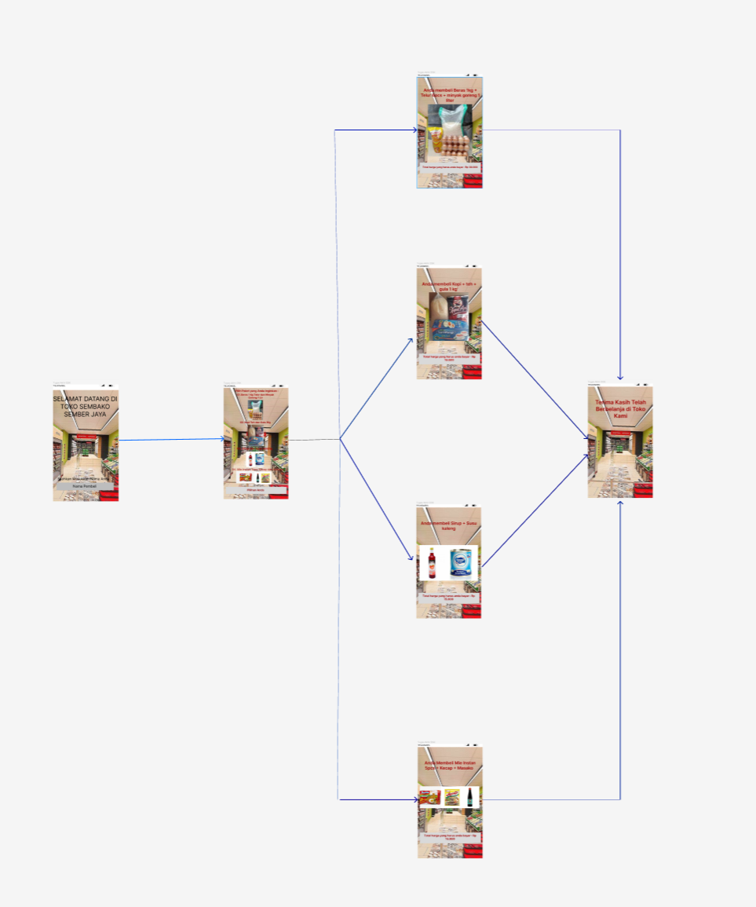
Alur Kerja Aplikasi

Slide 5
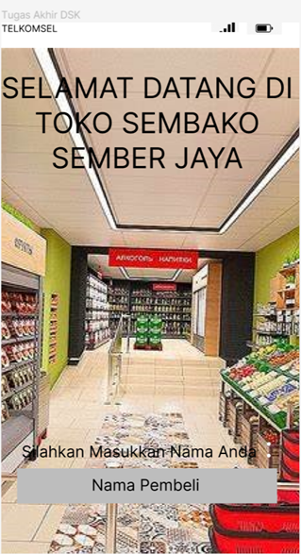
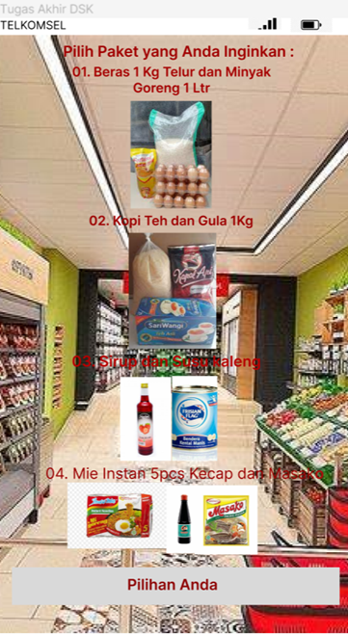
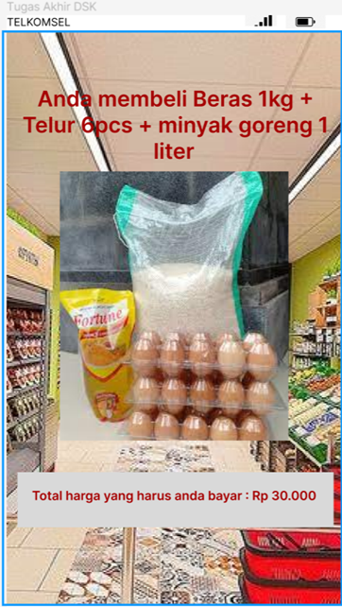
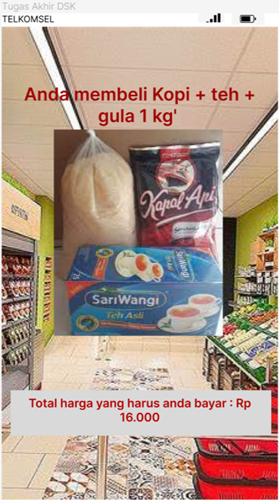
Sketsa Antarmuka
Michael Bay
Jane Arden
George Abbott

Slide 6
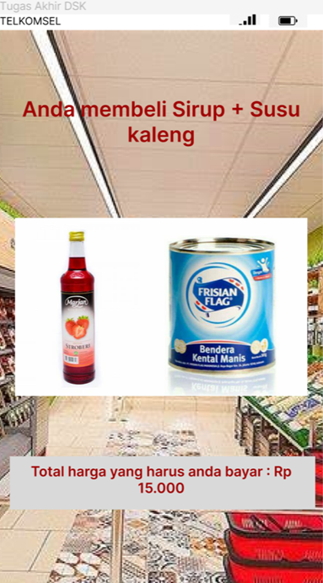
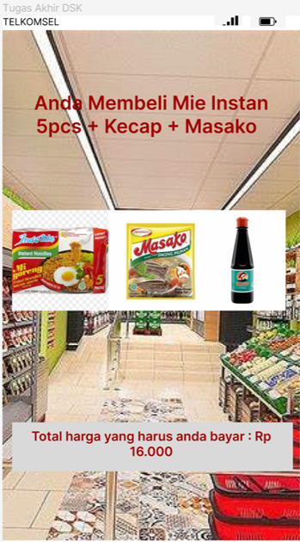
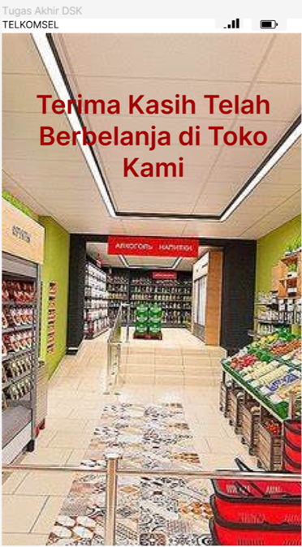
Sketsa Antarmuka
Herbert Brenon
Alice Guy-Blaché
Bruce Bilson

Slide 7
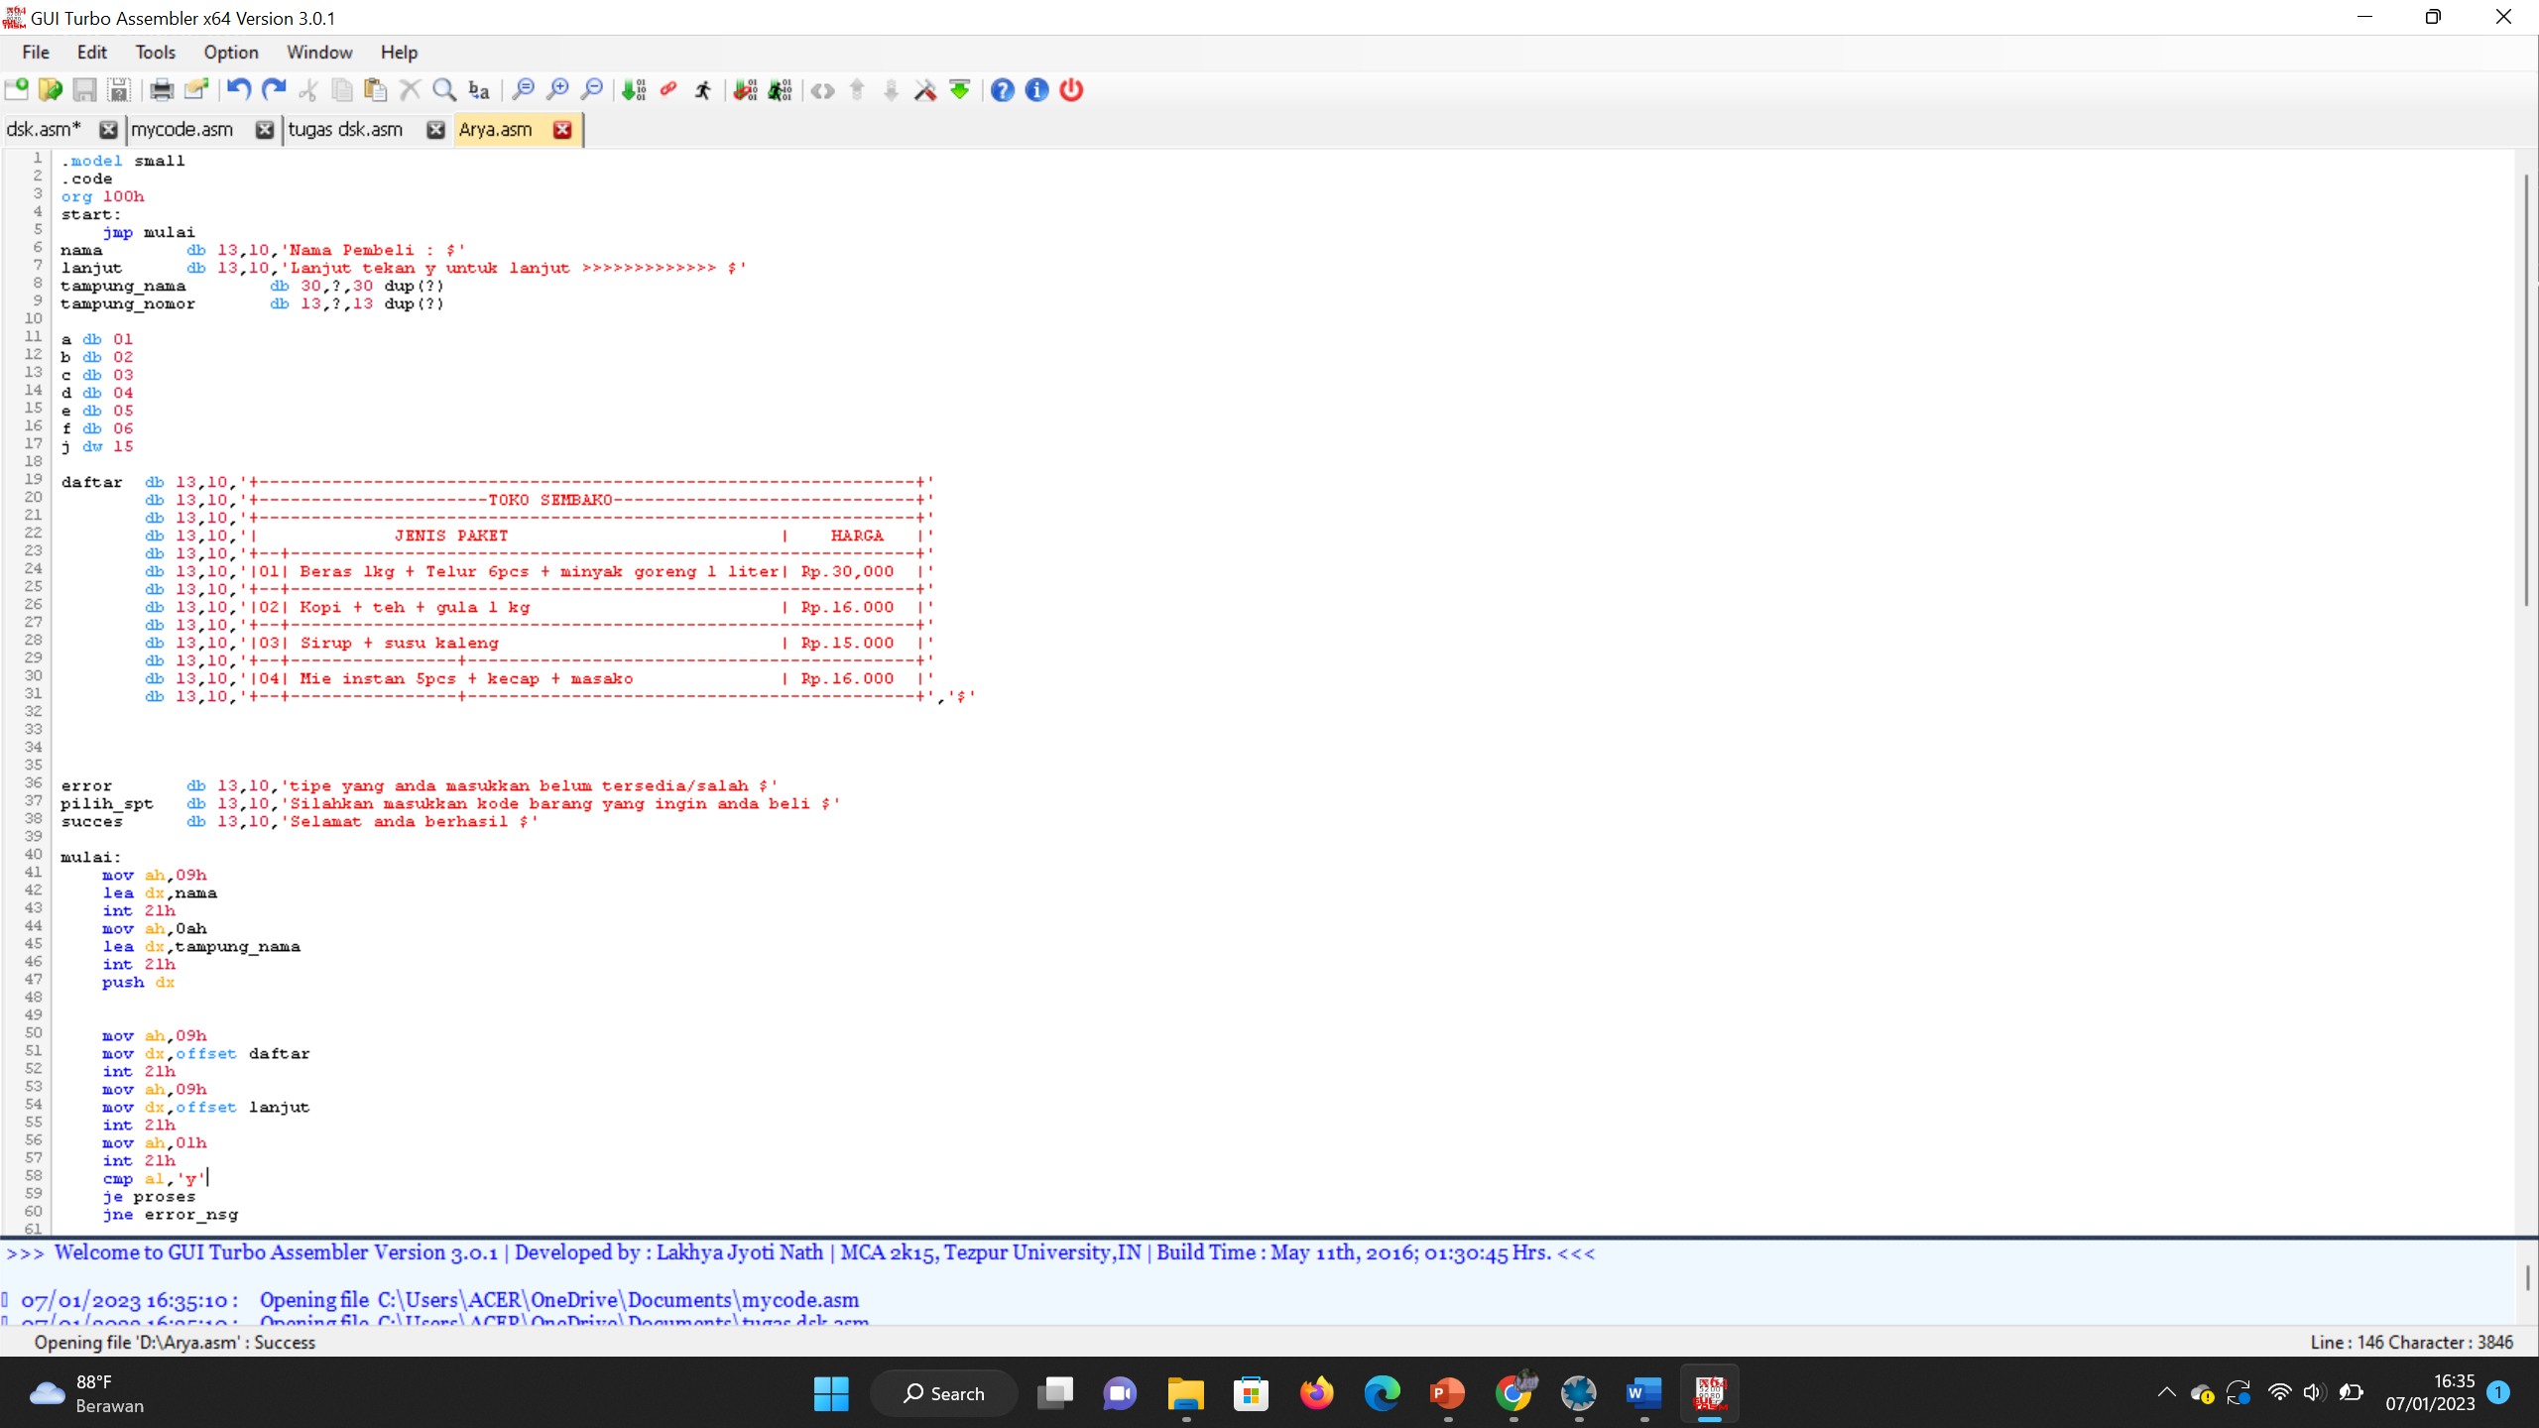
Tampilan Coding
Pada tahap ini memunculkan menu dan input nama

Slide 8
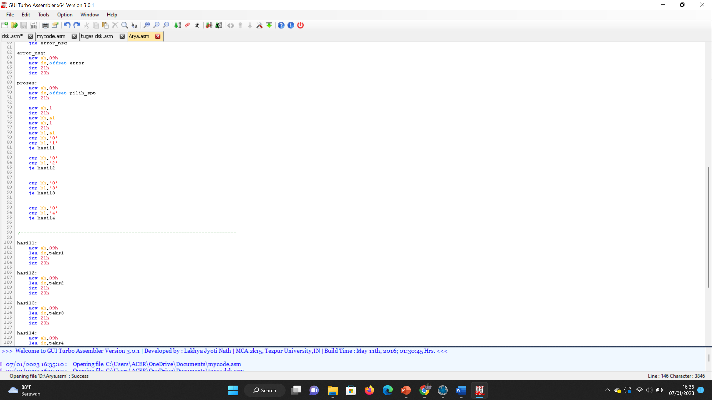
Tampilan Coding
Tahap ini memproses program

Slide 9
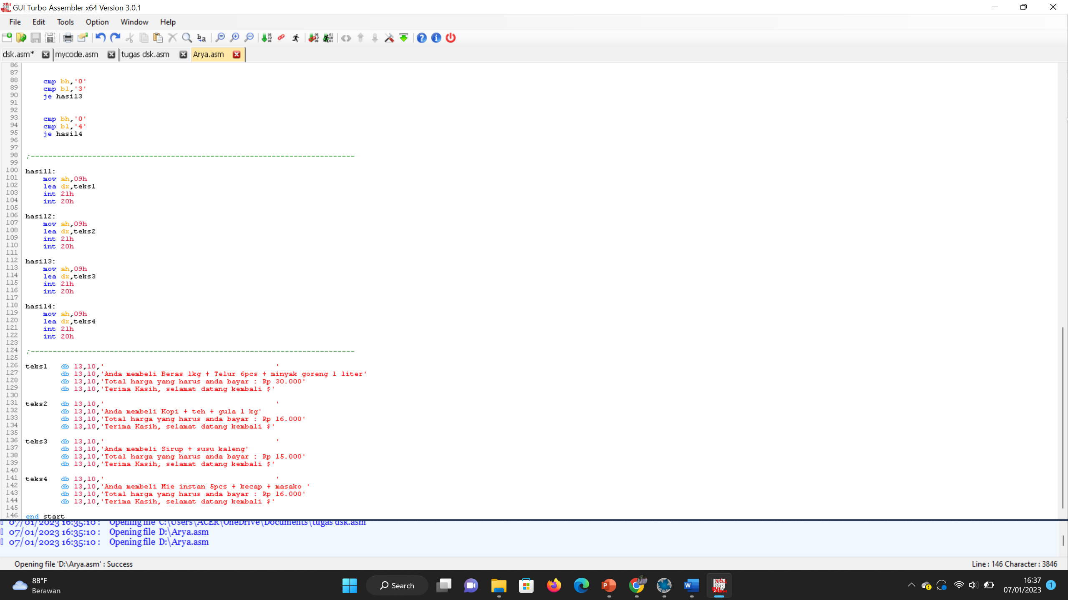
Tampilan Coding
Tahap ini memperlihatkan hasil program

Slide 10
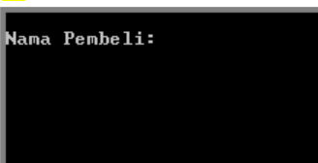
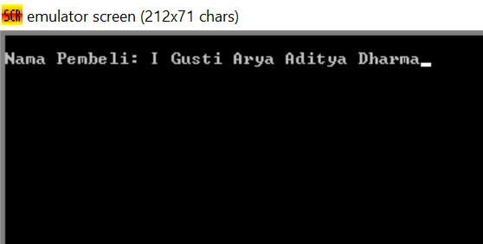
OUTPUT PROGRAM

Slide 11
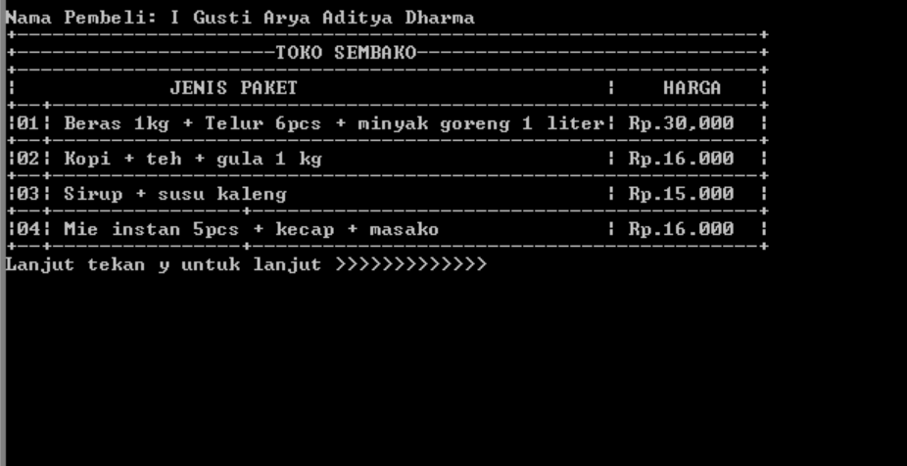
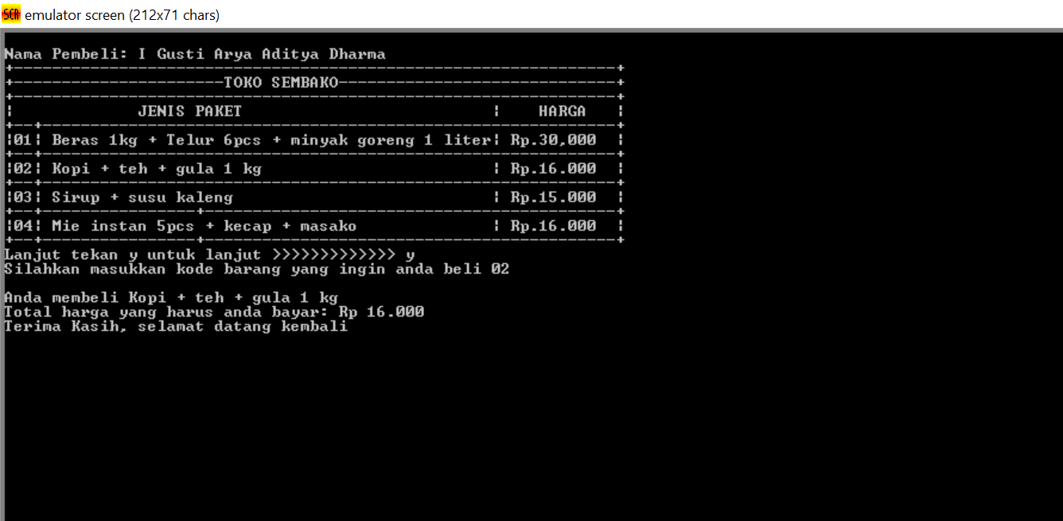
OUTPUT PROGRAM

Slide 12
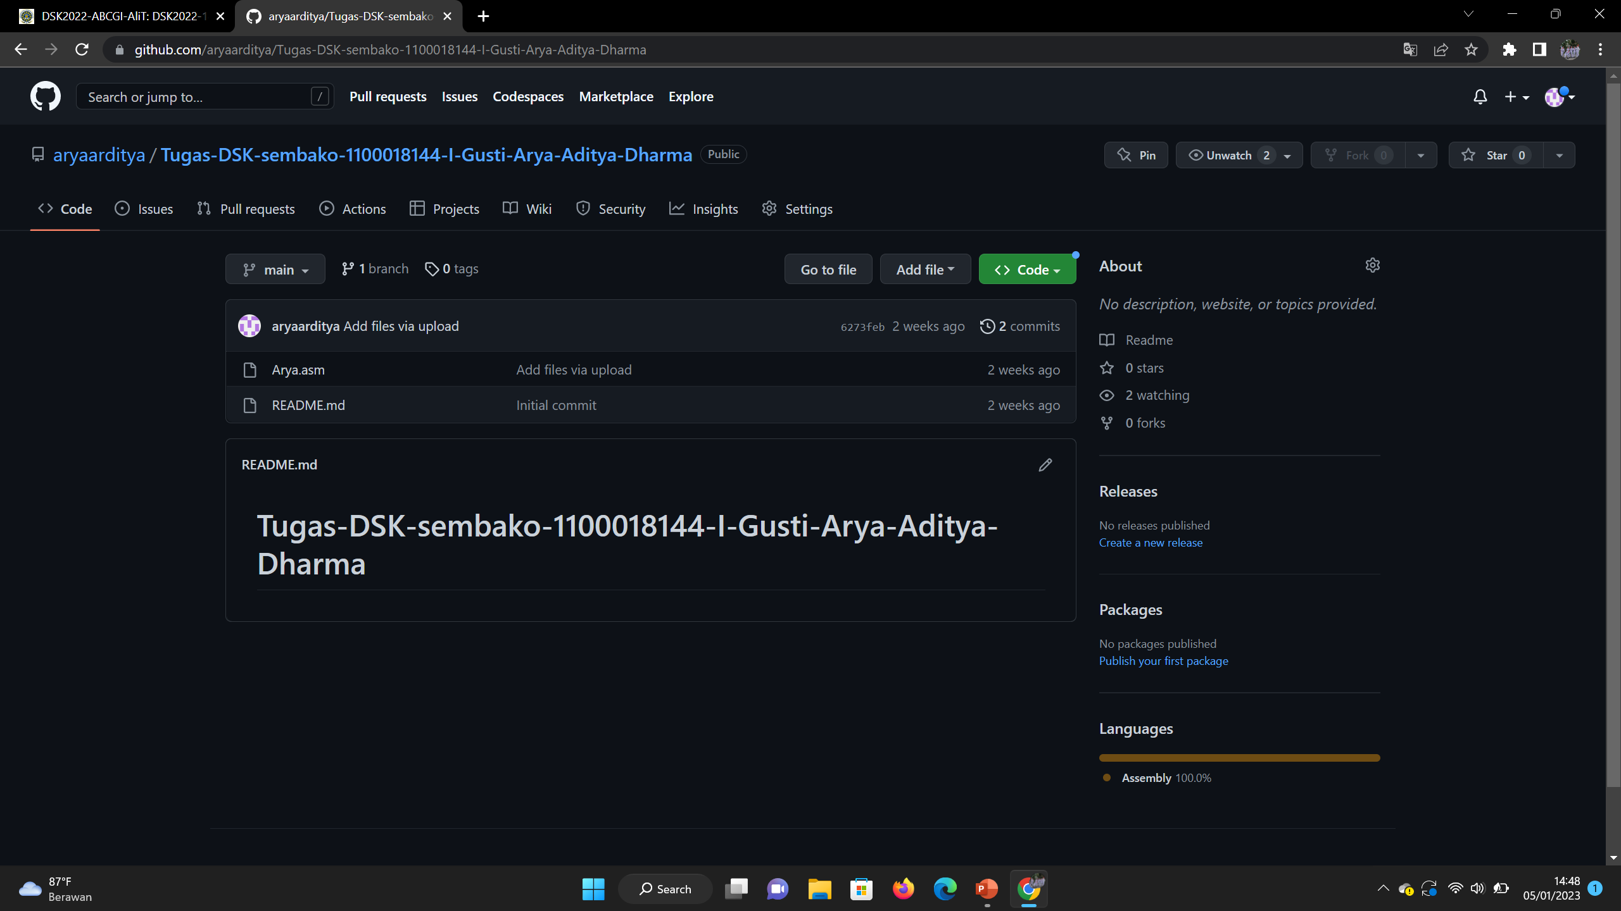
Tampilan Github

Slide 13
Sekian dan Terima Kasih

